Slide 1




NodE & deno
Leonardo Marques
SP3052591

Slide 2

Criação
Projeto inaugural em 2009
npm introduzido em Janeiro de 2010
Atualizações desde então.
Ryan Dahl

Slide 3
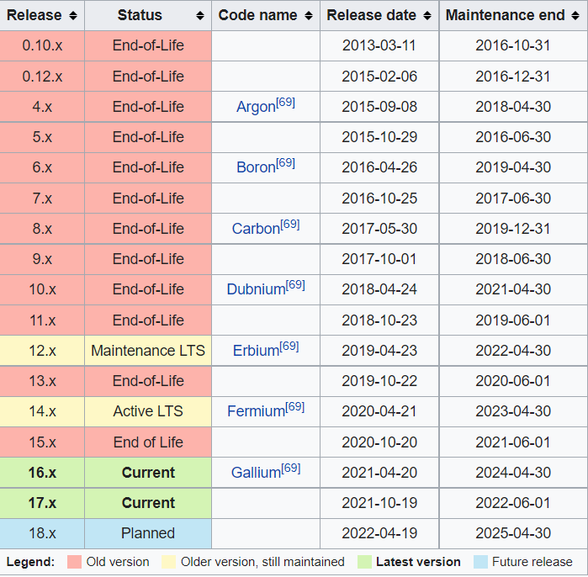
Versões

Slide 4
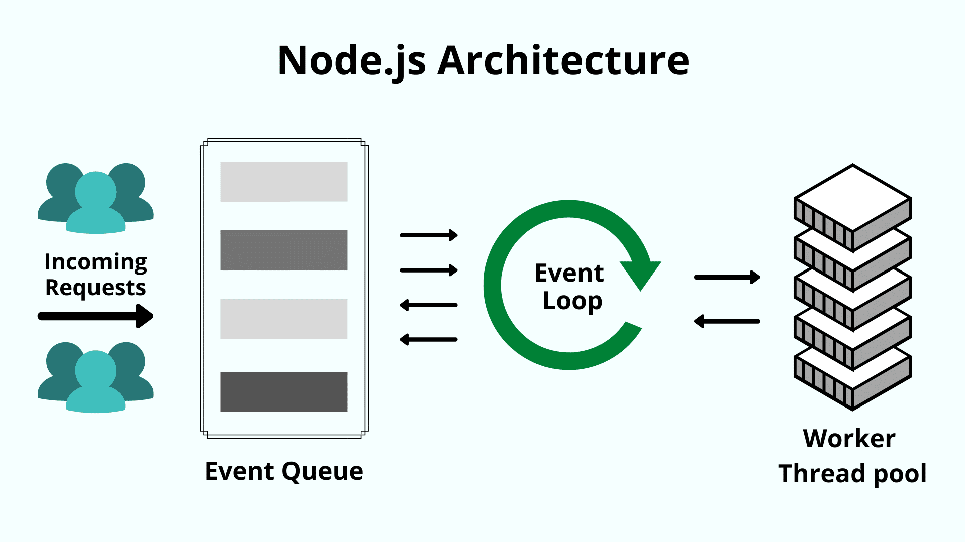
Como funciona
Motor V8 do Chrome

Slide 5
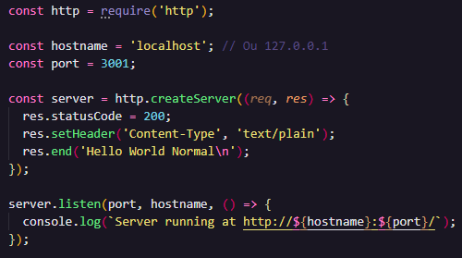
Hello World em Node

Slide 6
Deno - Criação
Primeira Release em 2018
Criado pelo mesmo desenvolvedor do Node
Deno 1.0 em 2020
Foco na produtividade

Slide 7
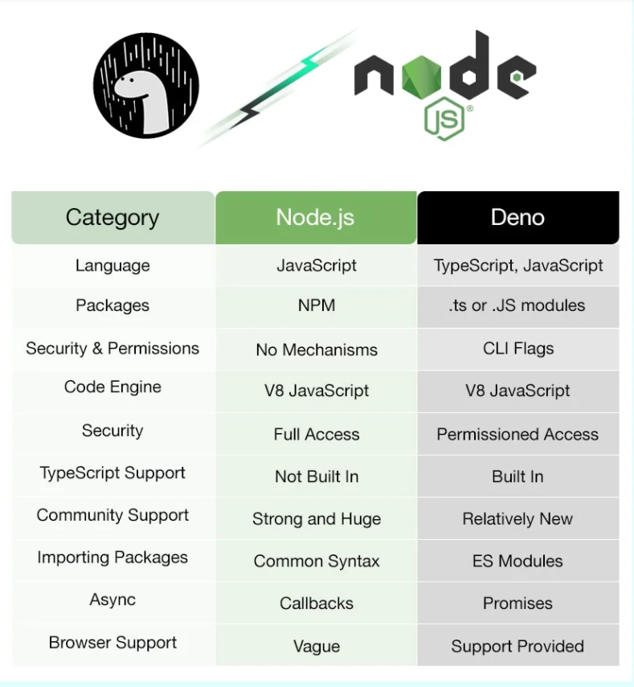
Diferenças

Slide 8
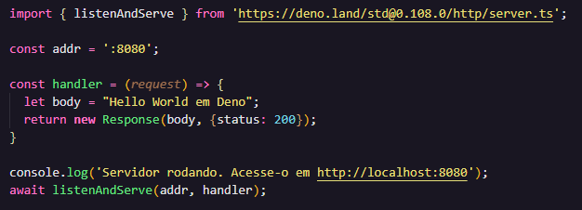
Hello World em Deno

